Slide 1
Présentation Infographie : projet jeu d’exploration
Guillaume Gosset & Eric Cerveau
13/03/2018

Slide 2
Sommaire
I – Divisions des tâches au sein de l’équipe
II – Pourquoi un jeu d’exploration ?
III – Jeux d’exploration similaires
IV – Le langage de programmation et les technologies utilisées
V – Texture du mur + normal map
VI – Animation de la porte et du token
VII – Le jeu de lumière utilisé
VIII – Ce qu’il reste à faire

Slide 3
Division des tâches au sein de l’équipe
Base de 50/50
Réorientation développement du jeu / modèles 3D
Notes:
On s’était réparti les modèles à réaliser, au final, comme les modèles que j’avais à réaliser posaient des problèmes (l’arbre) guillaume a fait plus de développement et moi j’ai continué sur la création des modèles 3D. Et sur la fin, on a partagé la réalisation de la scène sur godot.

Slide 4
un jeu d’exploration
Style de jeu qui permet de faire bon nombre de modèles différents.
Repose sur des systèmes de déclencheurs
Parce qu’on aime bien ça.
Notes:
Décrire le but du jeu, comment il fonctionne donc, 3 niveaux, ramassé différents objets pour avancer , récupérer un token par niveau,

Slide 5
Jeux d’explorations similaire
Firewatch développé par Campo Santo.
The Witness développé par Thekla

Slide 6
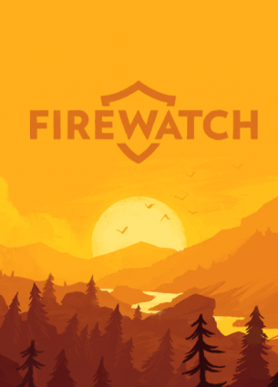
Firewatch
Notes:
Dv : campo santos
On incarne Henri, qui souhaite, après le décès de sa femme suite à Heizeilmer, devenir garder forestier dans le Wyoming.

Slide 7
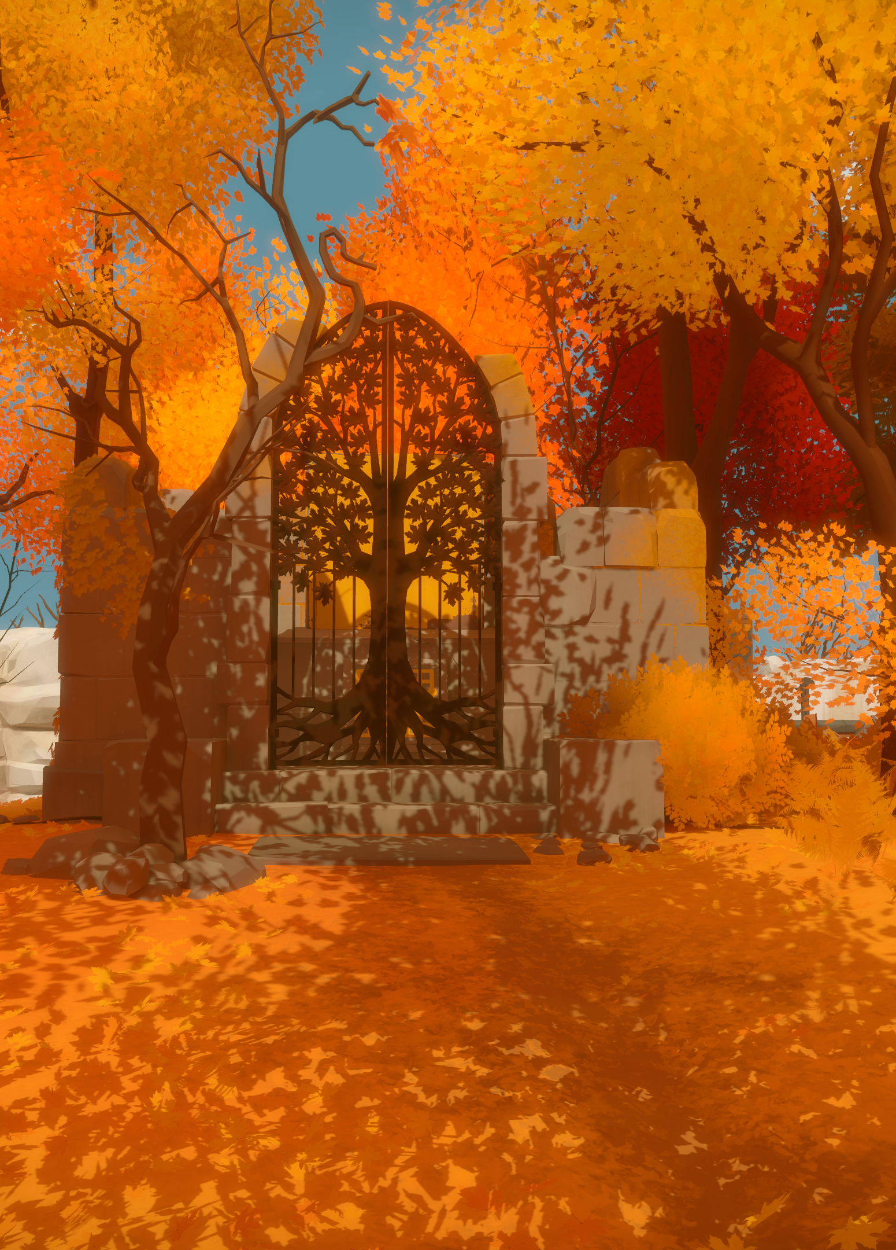
The witness
Notes:
par Thekla ( Johnatton Blow concepteur de Braid )
On y incarne une personnage se trouvant seul sur une île. Tout le jeu repose sur une série d’énigme et l’interprétation du joueur, et sa capacité à observer son environnement. Il n’y a aucun texte, et le personnage est muet.

Slide 8
langage de programmation et technologies utilisés
Blender et Godot parce que c’est open source
Blender pour créer les modèles 3D, les animations, et appliqué les textures.
Godot pour la réalisation du jeu en lui-même. Godot favorisé à unity, parce qu’on travaille sur plusieurs plateformes (Linux et Windows)
Photofiltre studio X, Krita et Gimp pour ce qui est de la partie graphique : dessins des textures notamment.
Photofiltre et krita pour Eric
Krita et Gimp pour Guillaume
Au niveau des langages , principalement du gdscript

Slide 9
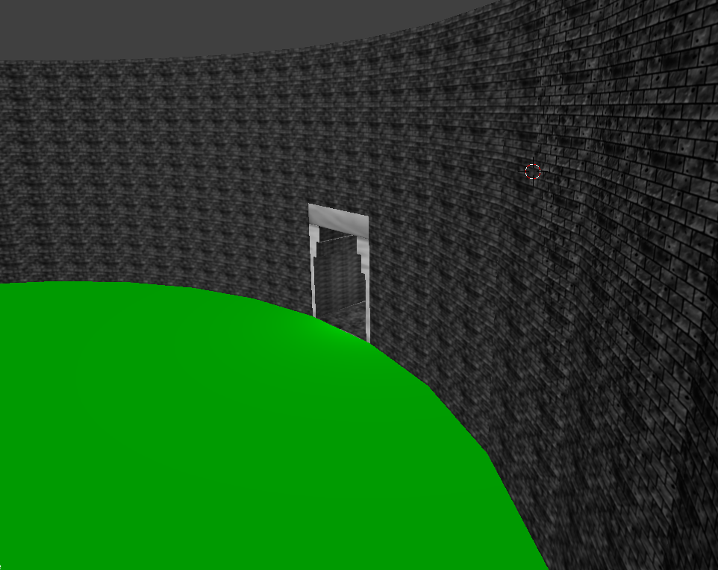
V- Réalisation et texturage du mur d’enceinte
Développement du module porte a part pour simplifier le dépliage
Tentative d’inclusion de relief a l’aide de la texture. Mais demandais trop de ressources.
Texture via uv map a la suite de problèmes d’applications directes de la texture.

Slide 10
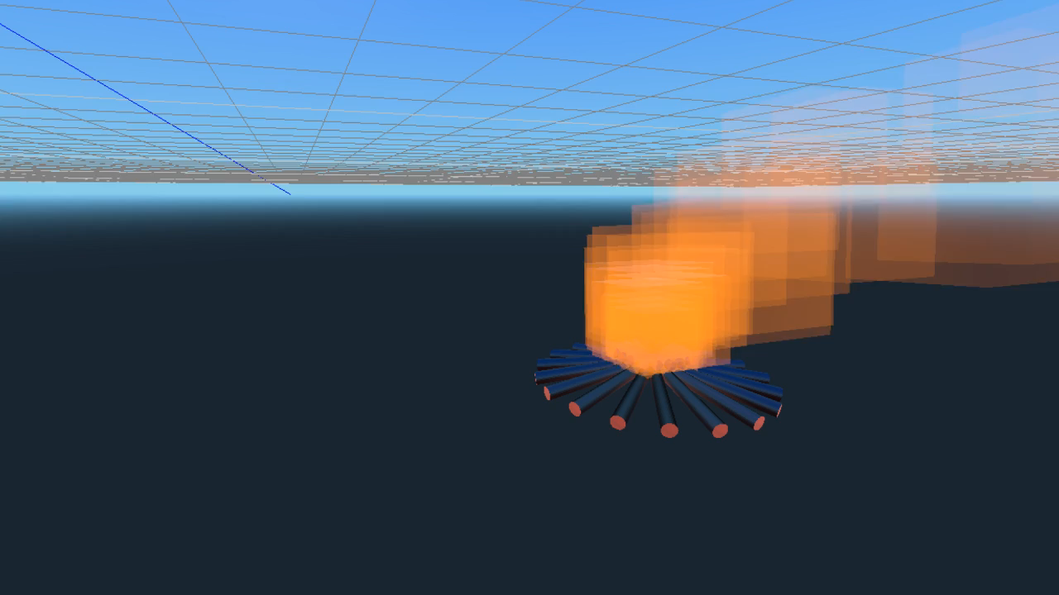
Animation d’un feu a partir du système de particule de godot
Notes:
Basé sur des keyframes

Slide 11
Animation de type squelette
Notes:
Basé sur des keyframes

Slide 12
Jeu de lumière utilisé
- une lumière de type sun qui est orienté de la même manière que celui représenté dans le ciel
- une lumière de type point dans la maison pour éclairée
- quatre lumière de type point pour la torche une fois allumée
- une lumière sous l’arche afin d’égaliser le niveau de lumière

Slide 13
Démonstration

Slide 14
What’s next ?
Faire les deux autres niveaux
Revoir/finaliser certaines textures
Animer une flamme
Ajouter des effets sonores
Monter des deux côtés de l’échelle
Notes:
Maintenant le travail va principalement se focaliser sur finaliser les modèles pour les 2 autres niveaux maintenant qu’on a un système bien développé pour comprendre l’avancé du joueur dans le jeu.

